Slide 2
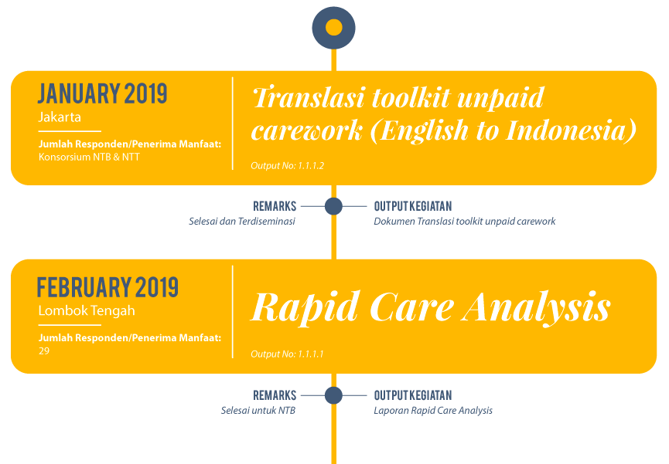
CAPAIAN KEGIATAN PROJECT IWIL FY 2018-2019

Slide 3
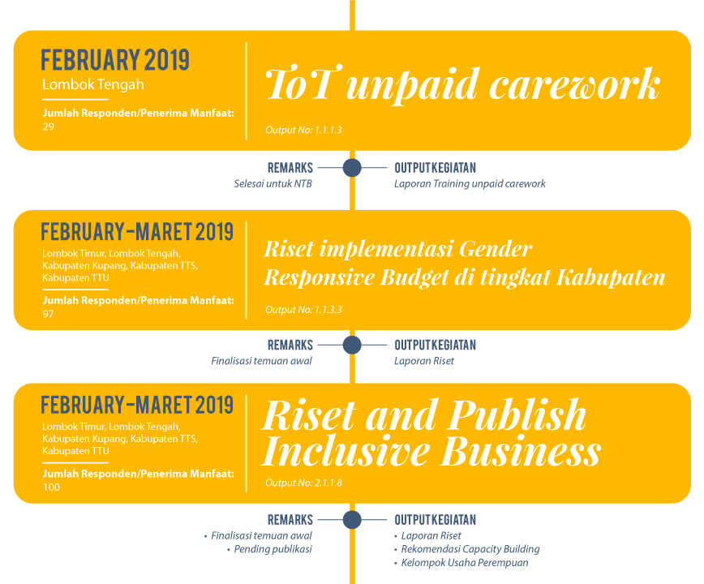

Slide 4
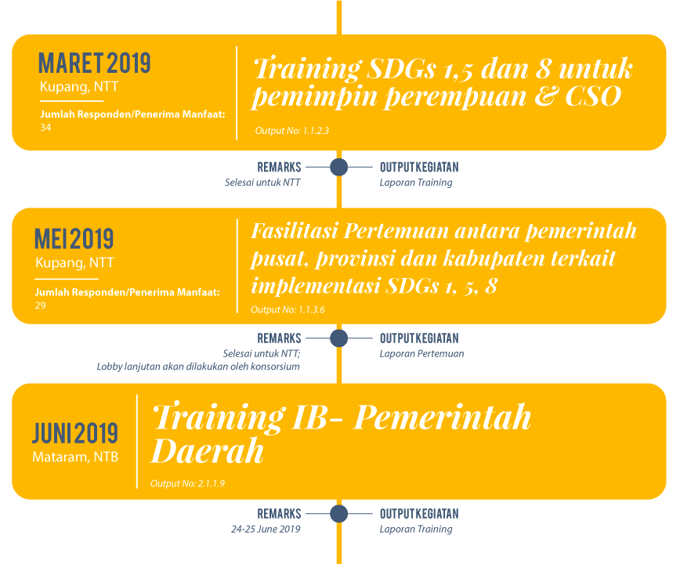

Slide 6
CHALLENGES AND LESSON LEARNED PARTNER & KONSORSIUM
Kerjasama dan Koordinasi
Oxfam perlu menjembatani hubungan antara partner-partner baru dengan konsorsium NTB dan NTT. Waktu adaptasi dan membangun kepercayaan cukup lama
Keterbatasan Waktu
Pencairan dana baru terjadi pada awal january sehingga mengurangi waktu yang tersedia untuk melakukan riset (dimana komponen riset memakan waktu dan budget yang besar karena dilakukan di NTB dan NTT
Administrasi yang kompleks
Administrasi yang rigid cukup menyita banyak waktu terutama karena peraturan-peraturan yang tidak sejalan dengan peraturan internal organisasi (per diem, meals, etc)

Slide 7
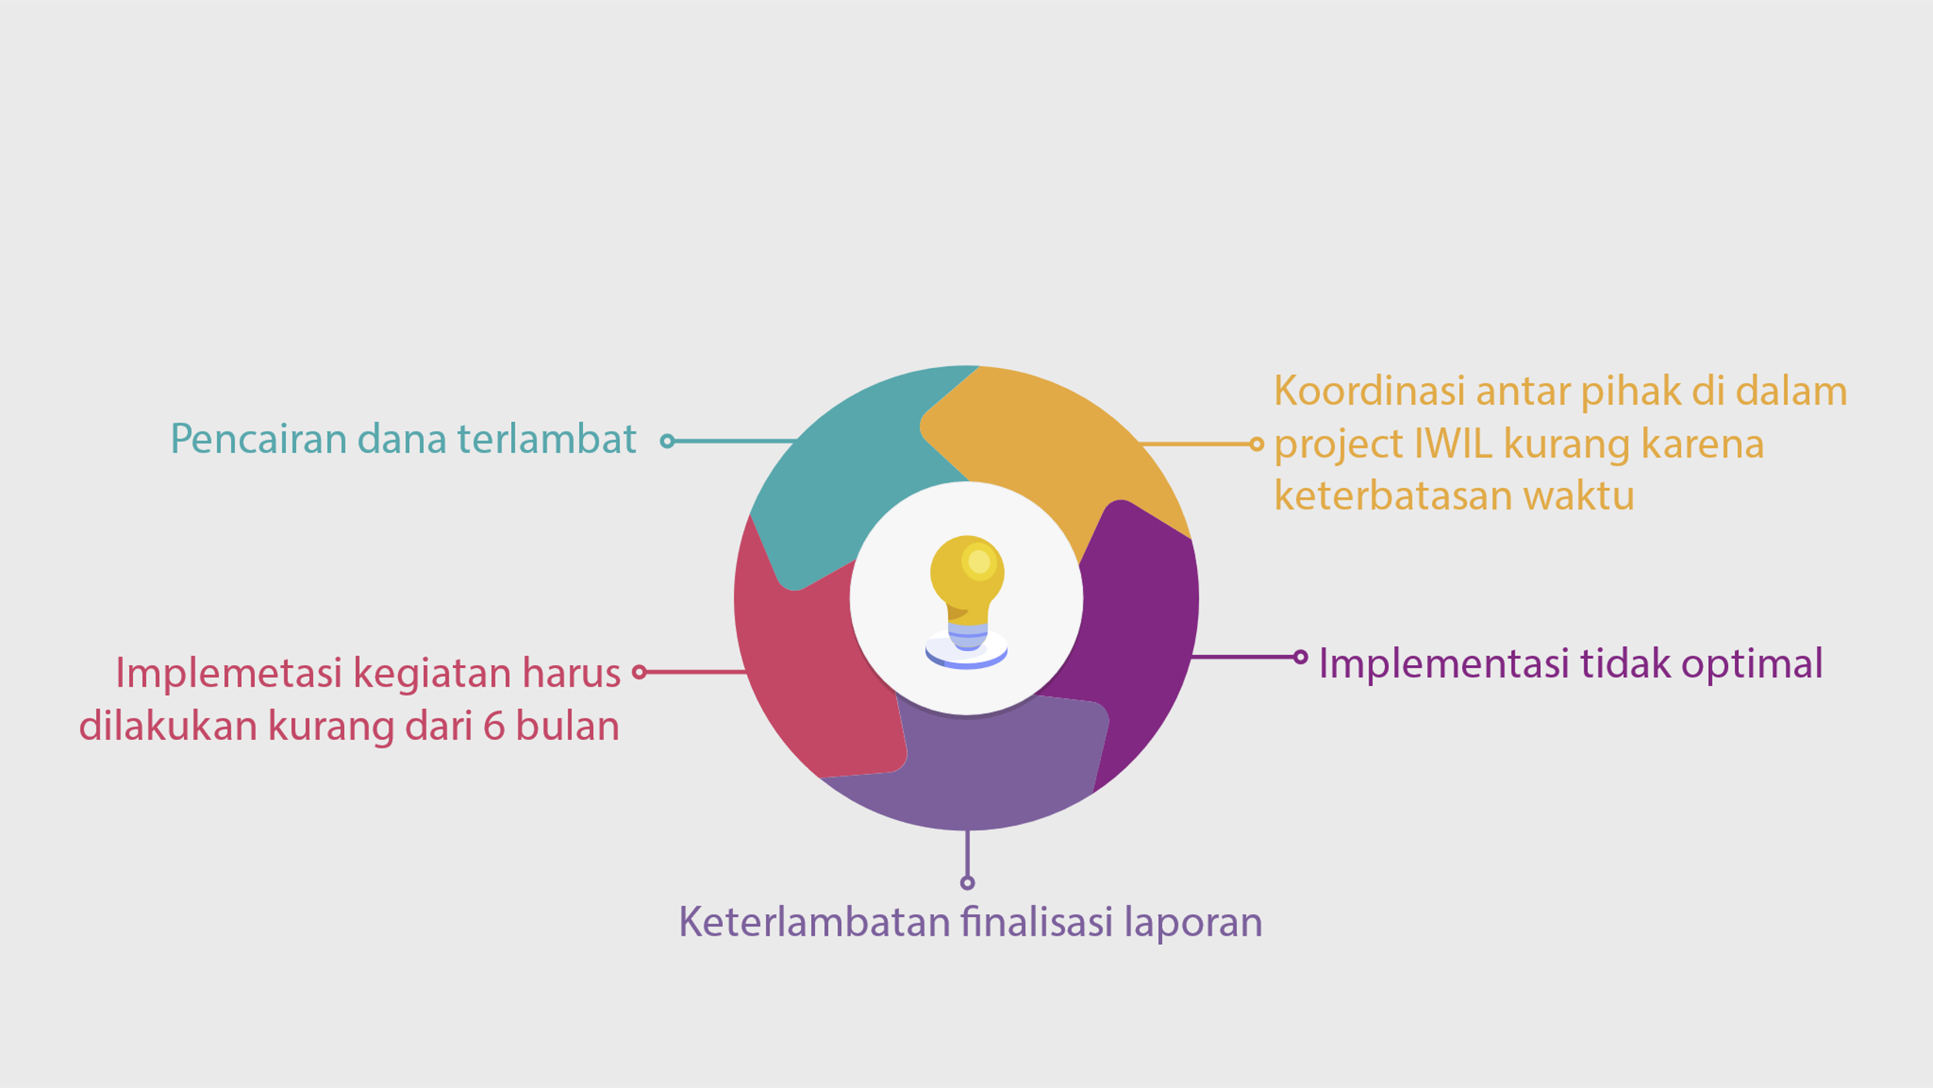
CHALLENGES AND LESSON LEARNED PARTNER & KONSORSIUM

Slide 8
CHALLENGES AND LESSON LEARNED ACTIVITIES AND DELIVERY
Eksternal Konsultan yang tidak memahami topik riset dan tidak mematuhi timeline, Pergantian point of contact di dinas-dinas terkait karena mutasi, point of contact yang tidak responsive, belum optimumnya support konsorsium di awal-awal kegiatan
Internal kegiatan dua riset secara paralel di satu waktu, overburden pekerjaan riset selain riset IWIL
Ke depan harus membangun trust yang lebih solid dengan eksternal (melalui diskusi transparan untuk membahas masalah-masalah yang terjadi di lapangan), regular contact dengan representatif dinas-dinas terkait, solid teamwork, solid support dari organisasi

Slide 9
PENGHITUNGAN PENERIMA MANFAAT

Slide 10
TEMUAN-TEMUAN MENARIK
DI LAPANGAN
Inclusive Business dianggap CSR , bahkan di tingat National, sehingga model IB yang sukses sulit untuk di temukan karena secara definisi belum diluruskan
Pemahaman SDGs di tingkat kabupaten yang terbatas ternyata bukan karena rendahnya literasi terkait SDGs tapi tidak diterjemahkannya konsep SDGs kedalam bahasa-bahasa yang praktikal
Penyusunan anggaran pemerintah kabupaten belum menunjukkan implementasi anggaran yang reponsif gender dikarenakan minimnya pemahaman dan kapasitas pemerintah daerah masih minim terkait GRB dan teknis pelaksanaannya
Riset RCA menunjukkan bahwa perempuan bertanggung jawab terhadap unpaid care works sedangkan laki-laki bertanggung jawab terhadap kegiatan produktif sehingga perempuan mempunyai akses terbatas terhadap pekerjaan berbayar

Slide 11
FINANCIAL SPENDING & ANALYSIS

Slide 12
EXPENDITURE RATIO

